Slide 1
L’apprentissage du temps historien en classe du qualifiant
Gaël Pirard (Université de Liège)
La médiation de la chronologie en archéologie
Colloque du 9 et 10 octobre 2019, Préhistomuseum, Ramioul

Slide 2
Plan de la présentation
1. Introduction
2. L’enseignement de l’histoire dans l’ordre chronologique
3. Apprendre le temps historien
4. Exemples

Slide 3
1. Introduction
Le temps
«Qu'est-ce que en effet que le temps? Qui saurait en donner avec aisance et brièveté une explication? ... Si personne ne me pose la question, je le sais; si quelqu'un pose la question et que je veuille expliquer, je ne sais plus». Saint Augustin, Confessions, XI, 14, 17.
Différentes approches en fonction des disciplines
Différents types de temps (Johnson, 1979)
Temps vécu
Temps conçu
Temps historique → Temps historien
Temps philosophique
est au centre de ma recherche doctorale depuis 2 ans et demi

Slide 4
1. Introduction
Le temps
dont je parlerai ici est le temps «historien» de notre société occidentale
du point de vue des historiens
du point de vue des didacticiens de l’histoire
«Quels dispositifs d’apprentissage privilégier pour favoriser la maitrise du temps historien dans l’enseignement qualifiant?»

Slide 5
2.L’enseignement de l’histoire dans l’ordre chronologique
Un paradoxe interpellant

Slide 6
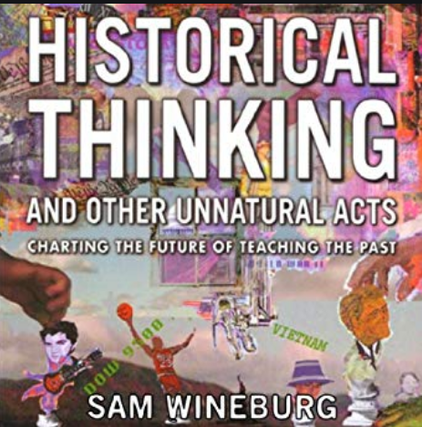
3. Apprendre le temps historien
Qu’entend-on par «temps historien»?
Analyse d’écrits d’historiens
Analyse d’écrits de didacticiens

Slide 7
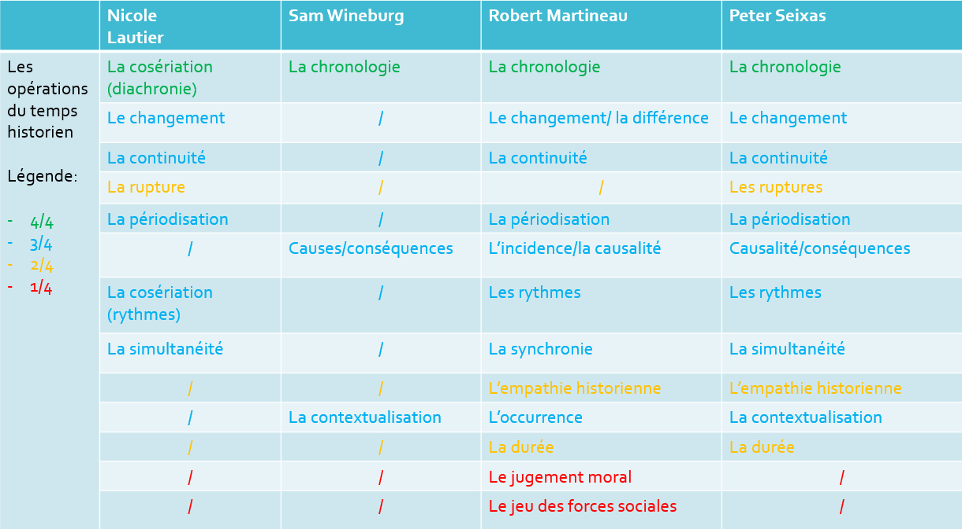

Slide 8
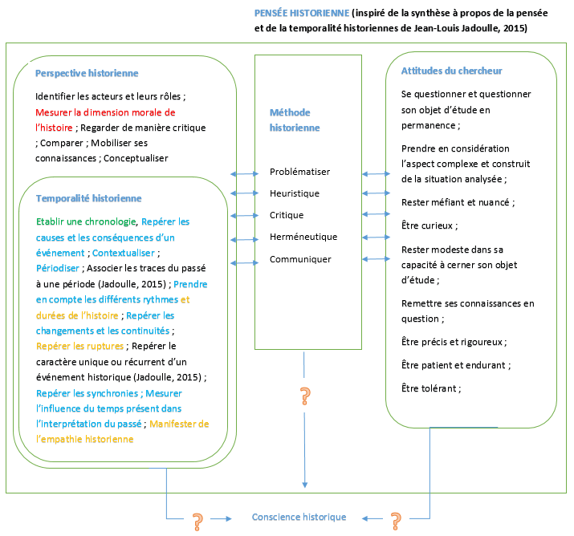

Slide 9
3. Apprendre le temps historien
Qu’entend-on par «maitriser la temporalité historienne»?
Il s’agit de maitriser une compétence (Roegiers, 2000), c’est-à-dire de maitriser un ensemble
de connaissances déclaratives (dates, faits, concepts)
de connaissances procédurales (contextualiser, périodiser, …)
et d’attitudes (être curieux, remettre ses connaissances en question, …)
afin de porter un regard spécifique, propre à l’historien, sur une situation passée ou présente.

Slide 10
3. Apprendre le temps historien
Des objectifs précis à cibler
Au terme de la séquence, l’élève sera capable de :
Replacer sur une ligne du temps des repères temporels appris.
Dans des documents nouveaux qui portent sur un thème déjà vu,
→Repérer des causes et des conséquences
→Repérer des synchronies
→Repérer des changements et des continuités
→Repérer et construire des périodes

Slide 11
4. Exemples
Deux exemples de séquences construites:
dans l’ordre strictement chronologique pour le réseau officiel
en suivant des «parcours chronologiques emboités» (Jadoulle, 2015) pour le réseau libre
Quel impact sur la maitrise de la temporalité historienne chez les élèves ?

Slide 12
Quels dispositifs possibles (Jadoulle, 2015)?
→Le parcours strictement chronologique
L’axe temporel n’est parcouru qu’à une seule reprise
Ordre considéré comme «logique» ou «rationnel» (Jadoulle, 2015)

Slide 13
4. Exemples
Parcours strictement chronologique sur les révolutions agricoles et industrielles de la fin du 18ème siècle au milieu du 20ème siècle.

Slide 14
4. Exemples
Parcours strictement chronologique sur les révolutions agricoles et industrielles de la fin du 18ème siècle au milieu du 20ème siècle.

Slide 15
4. Exemples
Parcours strictement chronologique sur les révolutions agricoles et industrielles de la fin du 18ème siècle au milieu du 20ème siècle.
Plan de la séquence
Leçons 1 à 3: La société préindustrielle
Leçons 4 à 6: La révolution industrielle et la société industrielle
Leçons 7-8: La deuxième révolution industrielle

Slide 16
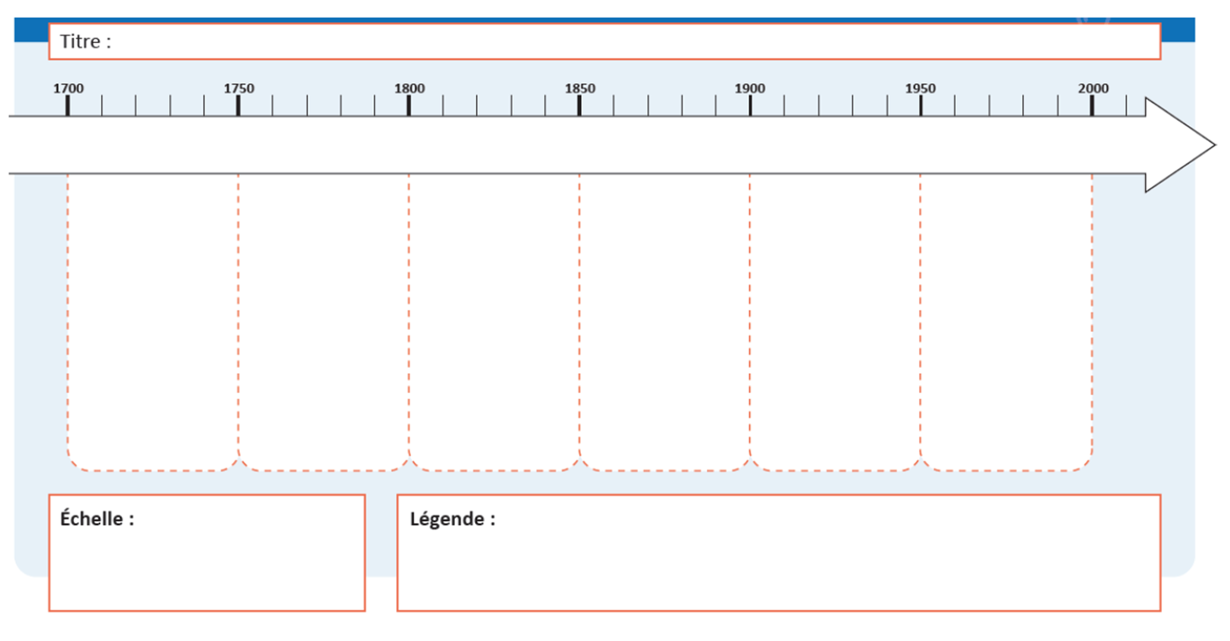

Slide 17
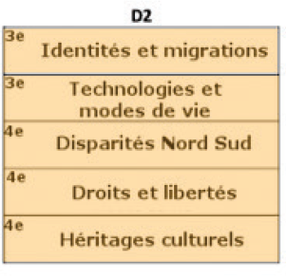
Quels dispositifs possibles (Jadoulle, 2015)?
→Les parcours chronologiques emboités
Permettent à l’élève de parcourir plusieurs fois l’axe chronologique
Approche fonctionnelle (Jadoulle, 2015)
Demandent un travail de structuration de la part de l’élève

Slide 18
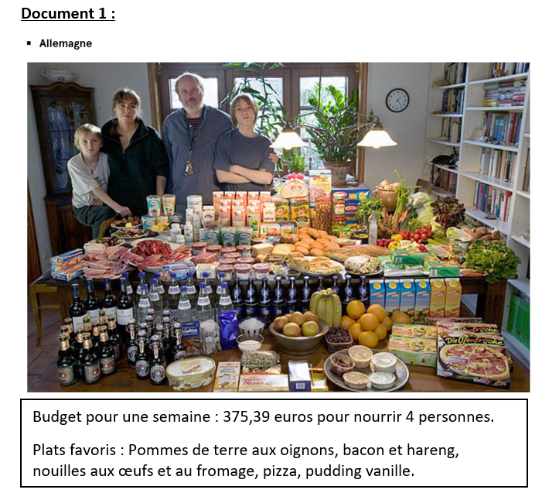
4. Exemples
Parcours chronologiques emboités sur le thème «technologies et modes de vie»

Slide 19
4. Exemples
Parcours chronologiques emboités sur le thème «technologies et modes de vie»

Slide 20
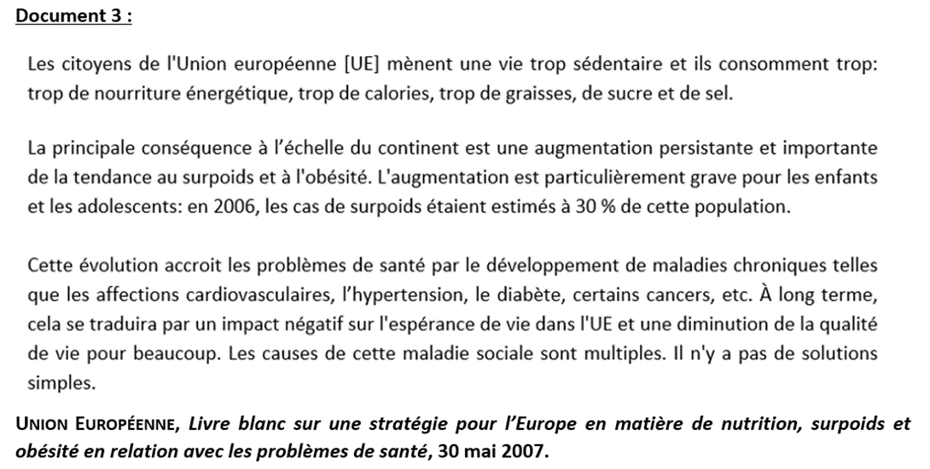
4. Exemples
Parcours chronologiques emboités sur le thème «technologies et modes de vie»

Slide 21
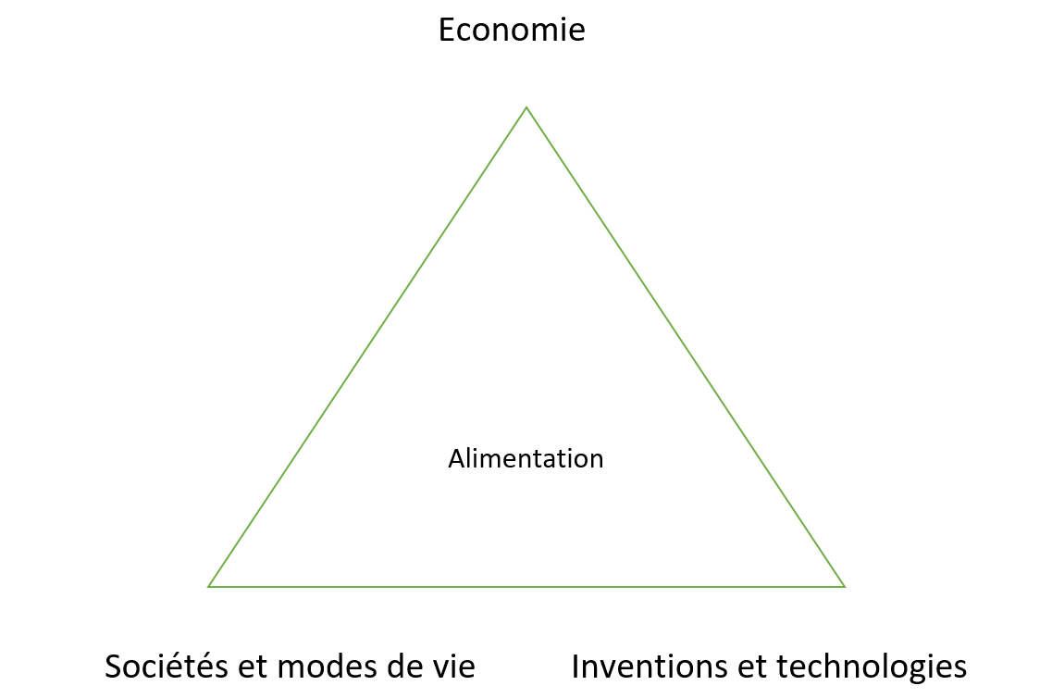
4. Exemples
Parcours chronologiques emboités sur le thème «technologies et modes de vie»

Slide 22
4. Exemples
Parcours chronologiques emboités sur le thème «technologies et modes de vie»
Plan de la séquence:
Leçons 2 à 4: D’une économie préindustrielle à une économie mondiale
Leçons 5 et 6: L’histoire des grandes inventions du 18ème siècle au 21ème siècle
Leçons 7 et 8: L’évolution de la société entre le 18ème siècle et le 21ème siècle

Slide 23
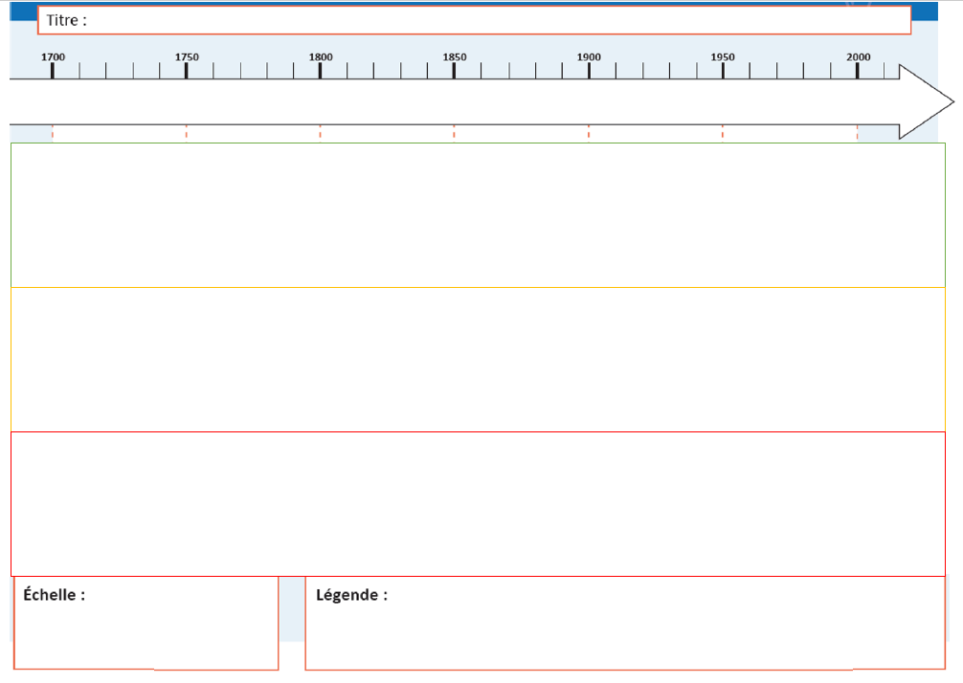

Slide 24
Bibliographie
Bouhon, M. (2009). Les représentations sociales des enseignants d’histoire relatives à leur discipline et à son enseignement. Louvain-la-Neuve: Université catholique de Louvain (Thèse de doctorat).
Bruter, A. (1997). L’Histoire enseignée au Grand Siècle: naissance d’une pédagogie. Paris: Belin.
Jadoulle, J.-L. (2015). Faire apprendre l’histoire. Pratiques et fondements d’une « didactique de l’enquête » en classe du secondaire. Érasme : Namur.
Lautier, N. (1997). Enseigner l’histoire au lycée. A. Colin : Paris.
Martineau, R. (2010). Fondements et pratiques de l’enseignement de l’histoire à l’école: traité de didactique. Québec: Presses de l’Université du Québec.
Moniot, H. (1993). Didactique de l’histoire. Nathan pédagogie.
Roegiers, X. (2000). Une pédagogie de l’intégration: compétences et intégration des acquis dans l’enseignement. Bruxelles: De Boeck Université.
Seixas, P. C. (2013). The big six: historical thinking concepts. Toronto: Nelson Education.
Wineburg, S. S. (2001). Historical thinking and other unnatural acts: charting the future of teaching the past. Philadelphia: Temple University Press.

